Slide 1
Trygg och säker hemma
APT-material: att arbeta preventivt genom att uppmärksamma tidiga tecken på risker
En modell för samtliga vårdgivare i Jämtlands län
Våren 2023
Notes:
Detta är ett länsgemensamt presentationsmaterial som går igenom modellen ”Trygg och säker hemma” som reviderats under våren 2023

Slide 2
Bakgrund
Modellen togs fram i samband med satsningen ”Bättre liv för sjuka äldre” (2010-2014)
Under 2023 har modellen reviderats gemensamt av länets kommuner och regionen
Det som tidigare var flera dokument har samlats i en handbok, inklusive en patientbroschyr
Den reviderade modellen är beslutad i Fredagsgruppen 2023-04-17
Notes:
Beslutet att modellen ska användas är taget i Fredagsgruppen. Gruppen är ett av länets gemensamma samverkansforum där verksamhetschefer från hälsocentralerna, sjukhuset och kommunerna deltar.

Slide 3
I modellen samarbetar flera aktörer, bland annat…
Biståndsenhet myndighets-enhet
Hälsocentral
Hemtjänst
Växelvis boende, korttidsplats, särskilt boende
Hjälpmedels-verksamhet
Hemsjukvård
Specialiserad vård
Notes:
Modellen ska användas i hela länet, både av legitimerad personal, hemtjänstpersonal, socialtjänst, myndighetsenhet, privata vårdgivare, stöd och service-verksamheter…

Slide 4
IDENTI-FIERA
Lämna info vidare
BEDÖM RISKER
Dra slutsatser
PLANERA/ GENOM-FÖRA
Sätta in insatser
FÖLJ UPP
Modellen består av fyra steg för att hitta personer och sätta in tidiga insatser
Identifiering kan göras av flera olika aktörer: legitimerad personal, hemtjänst, hjälpmedelstekniker, handläggare osv
Vid ett samtal bedöms om personen har risk för ohälsa. Detta görs av den fasta vårdkontakten.
Vid risker planeras insatser in, och genomförs. Dessa dokumenteras i individuella planer.
Insatsernas effekt följs upp utifrån vad som står i planen.
Notes:
Alla vårdgivare och professioner hjälps åt med det första steget, att hitta personer med eventuell risk. Från steg två och framåt (bedömning, planering, genomförande, uppföljning) är den fasta kontakten huvudansvarig – men kan ta hjälp av sina kollegor i teamet. Varje steg beskrivs närmare i följande bilder.

Slide 5
I modellens första steg identifieras personen
1
Via systemsökning
Alla listade patienter som besökt akutmottagningen tre gånger eller mer det senaste halvåret ska sökas fram och få information om modellen.
Via besök i hemmet eller på mottagningen
De personer som personal hittar utifrån checklistor ska få information om modellen.
Via bistånds-/myndighetsenhet
Nya personer som ansöker om insatser hos biståndshandläggare ska få information om modellen.
Via hemsjukvård, korttidsplats, särskilt boende
Alla patienter i hemsjukvård eller på korttidsplats ingår i modellen. Personer på särskilt boende kan riskbedömas via interna rutiner med liknande innehåll som modellen.
Notes:
Det finns olika sätt att hitta personer med risk för ohälsa. Hälsocentralen ska söka fram sina patienter som ofta besöker akuten. De behöver följas upp för att se om man kan minska risken för ohälsa. I varje möte med en person ska personalen ”hålla ögonen öppna” för risker. Ibland säger magkänslan att något behöver göras, till exempel om man märker att egenvård inte fungerar som det är tänkt…. (forts nästa sida)

Slide 6
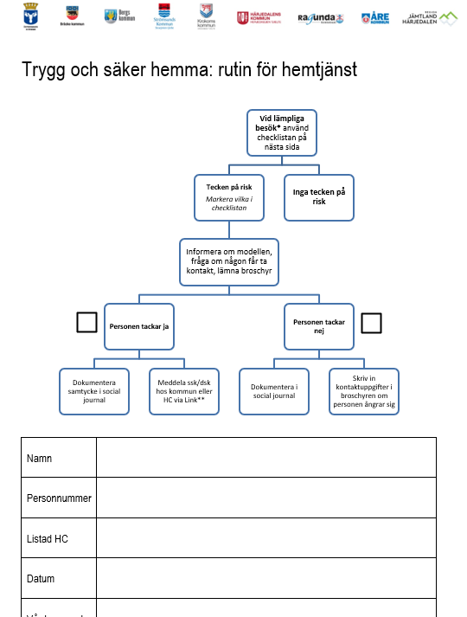
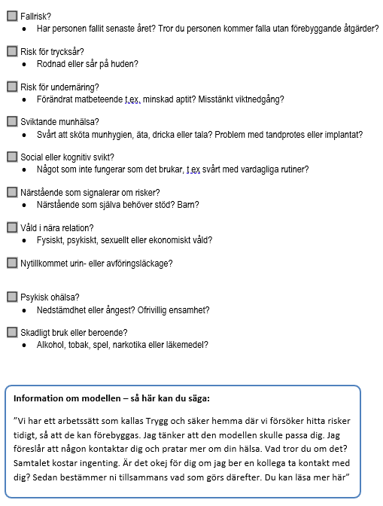
Stöd i steg 1: processbild och checklista
1
För modellens första steg finns stödmateral för hemtjänst, hälsocentral och bistånd.
Efter att en person identifierats ska information överföras till den vårdgivare som ska erbjuda personen ett besök.
Detta görs via Link.
Notes:
…för mer konkret hjälp finns checklistor att snegla på. Om någon risk kan anas följer man processbilden till nästa steg. Berätta om modellen och fråga om det går bra att personen kontaktas.

Slide 7
Informationsöverföring Link
1
Den fasta vårdkontakten ansvarar för att erbjuda ett samtal kring risker enligt steg 2. Om den fasta vårdkontakten finns hos annan huvudman lämnas information via Link. Om Link inte kan användas används bilagorna för informationsöverföring.
Skapa ett generellt meddelande till den fasta vårdkontaktens enhet.
Använd frasminne ”Trygg” som genererar texten ”Personen ingår i modellen Trygg och säker hemma och har tackat ja till kontakt för riskbedömning”.
Redigera efter behov, till exempel information om vilka risker som setts.
Den som tar emot meddelandet, i Link eller på annat sätt, tar över ansvaret för att modellens tre följande steg följs.
Ingen bekräftelse på meddelandet behöver skickas.
Kom ihåg att fråga om samtycke för informationsdelning!
”Personen ingår i modellen Trygg och säker hemma och har tackat ja till kontakt för riskbedömning”
Notes:
Om personen identifieras av någon annan än den fasta kontakten behöver information överföras. Link är ett bra verktyg för detta. Om du inte har tillgång till Link kan checklistan (på förra sidan) lämnas över manuellt, eller via telefon.

Slide 8
I modellens andra steg bedöms risker
2
Erbjud personen ett kostnadsfritt möte
Samtalet beräknas ta cirka 1½ timme
Gå igenom obligatoriska riskbedömningar: trycksår, undernäring, fall, munhälsa, läkemedelsproblem
Bedöm även individuellt utvalda riskbedömningar utifrån vad som framkommer vid mötet
Risker finns inom många olika kunskapsområden. Därför föreslås ett teamarbete med flera kollegor
Notes:
Den fasta kontakten hör av sig till personen och bokar in ett samtal, gärna ett hembesök. Samtalet beräknas ta ungefär 1½ timme. Modellen beskriver vanliga risker som kan behöva bedömas vid samtalet. Ibland behöver fler samtal utföras, av olika yrken. Glöm inte att fråga vad som är viktigt för personen!

Slide 9
I modellens tredje och fjärde steg planeras, genomförs och följs insatser upp
3-4
Individuella planer
Vissa individuella planer är gemensamma för personen och flera vårdgivare/huvudmän. Andra berör bara personen och en enskild enhet
Planerna bör innehålla aktiviteter som ska göras, när, av vem och hur/när aktiviteterna ska följas upp
Aktiviteter och insatser kan genomföras inom många olika kunskapsområden. Därför föreslås ett teamarbete med flera kollegor
För att veta om önskade effekter uppnås bör både personerna och personalen delta i uppföljningen.
Notes:
Sammanfatta risker, bakomliggande orsaker, mål och åtgärder i en individuell plan. Planen gör det tryggt och överskådligt för alla inblandade. Ibland behöver planen samordnas (SIP).
Fyll även i när, och på vilket sätt, åtgärdernas effekt ska följas upp. Mer information om ”kollarna” finns i handboken. Boka gärna in ett möte för uppföljning redan nu!

Slide 10
Information till personen
Sist i handboken finns en broschyr att skriva ut.
Broschyren är ett underlag vid samtalet (steg 2) men kan lämnas ut redan i steg 1 när du informerar om modellen.
Om personen tackar nej till ett samtal bör en broschyr med ifyllda kontaktuppgifter lämnas, om personen ångrar sig.
Notes:
I modellen finns en broschyr att skriva ut. Ha gärna några exemplar utskrivna i bilen, på expeditionen eller i väskan. Den kan användas både vid information och vid själva samtalet. Den är också bra att lämna ut om en person tackar nej till mötet – fyll i kontaktuppgifter om de ångrar sig.

Slide 11
FÖRSLAG PÅ ARBETSSÄTT
Gå igenom modellen på tex APT. Handbok (Centuri 60687) och APT-material (Centuri-nummer) finns publicerat på samverkanssidan
Prata om hur ni använder modellen hos er, när ni ses i er lokala samverkansarena
Skriv ut delar av modellen och använd vid individuella möten.
Hemtjänsten behöver s 4–5 samt broschyren på s 9–10
HC/leg personal behöver s 6–7 samt broschyren på s 9–10
Bistånd/myndighetsenhet behöver s 8 samt broschyren på s 9–10
Följ upp och fråga personal och medborgare hur ofta modellen används och vilken effekt som ses.
Notes:
Efter denna övergripande presentation av modellen kan det vara bra att läsa själva handboken. Sätt gärna upp modellen som en punkt på agendan i nästa lokala samverkansarena. Diskutera vem som gör vad, och hur ni bäst kommunicerar med varandra. Följ sedan upp efter några månader, för att se hur det går. Vilka effekter ser ni? Behöver ni skruva på något i ert arbetssätt? Lycka till!

